Slide 1
Modulo Administrativo
0901-09-5333 Edgar Carrera
0900-10- 388 Joseph Ajcan
0901-10- 379 Zayda Hernández

Slide 2
La administración es un fenómeno universal en el mundo moderno, cada organización, cada empresa requieren toma de decisiones, coordinación de múltiples actividades, dirección de personas, evaluación del desempeño con base en objetivos previamente determinados, reconocimiento de la división del trabajo, reducción de costos de producción.

Slide 3
Benchmarking

Slide 4

Nombre: ERPNext
Tipo OpenSource
Plataforma Web
Web: http://www.erpnext.com
Demo: https://demo.erpnext.com
Esta plataforma es una de las líderes en soluciones ERP OpenSource y cuenta con distintas características que merecen ser citadas y tomadas en cuenta para formar parte de nuestro Software ERP.

Slide 5
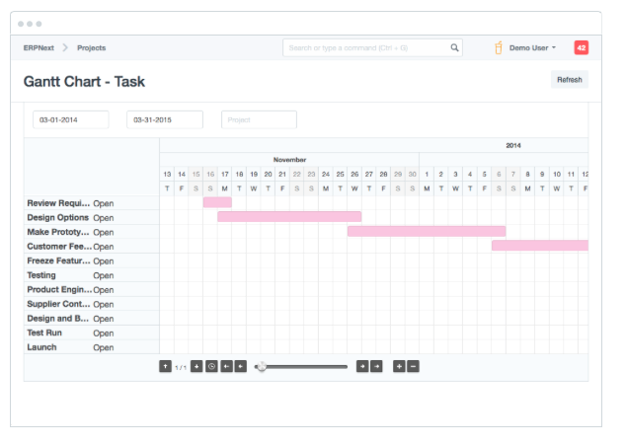
El área de proyectos:
Permite definir y colocar las áreas de los proyectos que la empresa este realizando, por medio de diagramas de GANTT

Slide 6
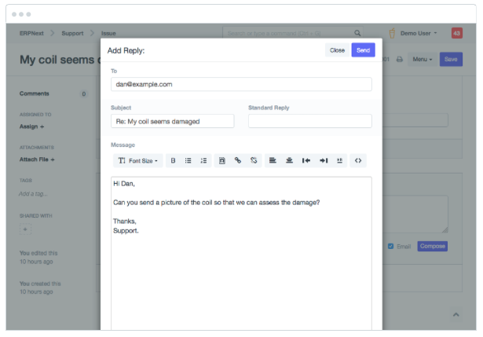
HelpDesk:
Este modulo permite reportar a los administradores del sistema, por medio de la comunicación vía email.

Slide 7
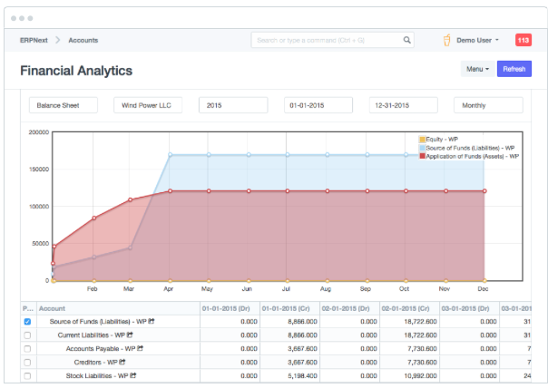
FReporting:
Permite generar reportes como un estado de cuenta, ganancias y pérdidas, registros de ventas y compras.

Slide 8
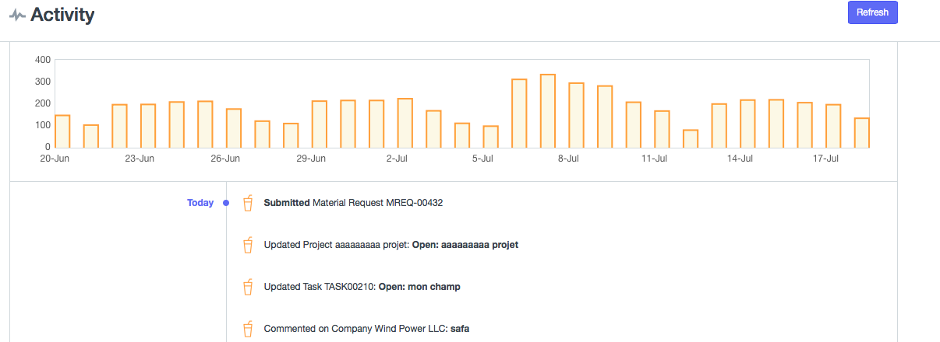
Activity:
Graficación de las actividades, productos o elementos definidos en el query.
Ejemplo, graficar en una línea de tiempo, cuantos productos fueron vendidos, teniendo control de los días donde se movilizó más .

Slide 9
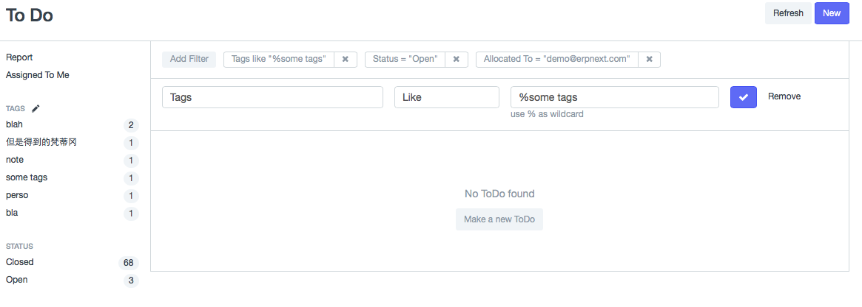
ToDo:
Permite llevar una lista de tareas a realizar, colocando un ID, manejando estados de la tarea y una descripción que puede ser el nombre de la actividad y cada ToDo está asignada a un usuario en específico.

Slide 10
ToDo:
Permite llevar una lista de tareas a realizar, colocando un ID, manejando estados de la tarea y una descripción que puede ser el nombre de la actividad y cada ToDo está asignada a un usuario en específico.

Slide 11

Nombre: Softland ERP
Web: http://www.softland.cl/productos/default.asp?ap=productos&pd=erp
Demo: http://www.softland.cl/demoerp2/Productos/Advance.asp
Cuenta con distintas características que merecen ser citadas y tomadas en cuenta para formar parte de nuestro Software ERP.

Slide 12

Herramienta para obtener y presentar sus mejores informes

Slide 13

Herramienta diseñada para apoyar en forma proactiva el
trabajo de los tomadores de decisiones

Slide 14

Herramienta amigable que permite administrar cubos de
información y gráficos de todas las áreas de la empresa

Slide 15

Herramienta de inteligencia de negocios para la toma de
decisiones estratégicas en su empresa

Slide 16
Alcance / Delimitación

Slide 17
Balance de cuenta corriente
  Cuenta que permite hacer ingresos o efectuar pagos directamente y disponer del dinero de forma inmediata.
    ¿A quién le debo? - Acreedores
    ¿Quién me debe? - Deudores
Estado financiero
  Informe para dar a conocer la situación económica y financiera de la empresa.
    Reporte de Compras / Ventas / Deudores / Acreedores

Slide 18
Recibos
  Generar recibos por pagos de deudores.
Reporteria
  Reportes de Maestros.
Seguridad
  Login / Accesos

Slide 19
Cronograma de Actividades

Slide 20
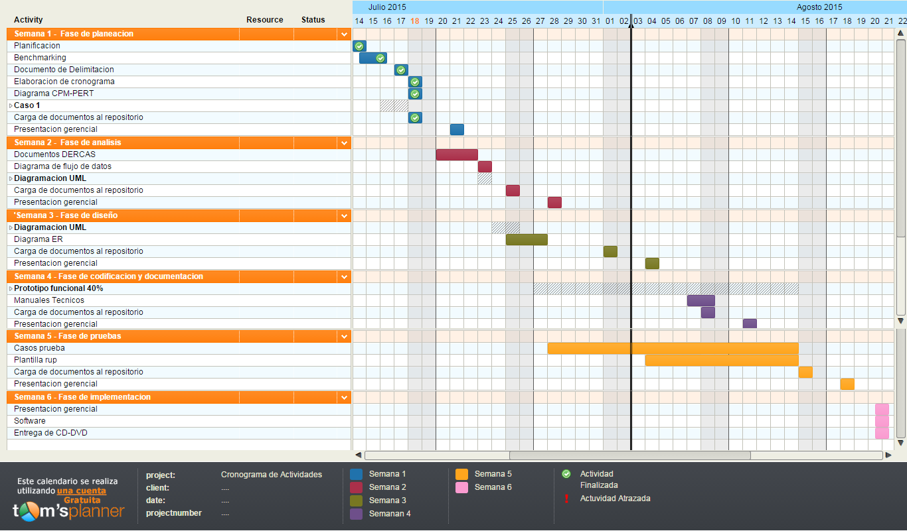

Slide 21
Diagrama CPM - PERT

Slide 22
